Slide 1
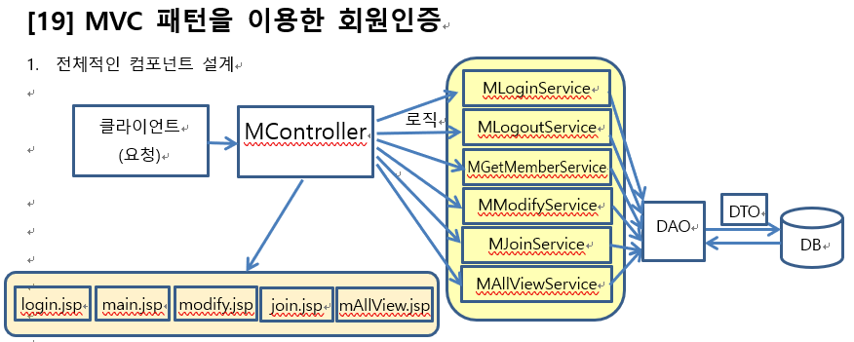
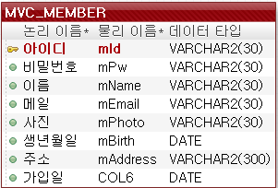
회원가입시 사진업로드 기능 추가
사진 첨부 안 할 시 기본 사진으로 처리
mRdate

Slide 2



ID
PW
login.jsp
홍길동(hong)님 어서오세요
-------------------------------------------------
main.jsp(로그인 상태일때)
로그인
성공
로그인
회원가입
정보수정
로그아웃
전체회원보기
join.jsp
아이디
비밀번호
이름
메일
사진
생년월일
주소
사진
List.jsp
전체회원보기
mAllView.jsp
송중기
(aaa)
송혜교
(bbb)
추자현
(ccc)
<< < [ 1 ] [ 2 ] [ 3 ] [ 4 ] [ 5 ] > >>
회원가입
로그인

Slide 3
로그인 상태가 아닙니다
-------------------------------------------------
main.jsp(로그아웃상태일때)
로그인
회원가입
전체회원보기
modify.jsp
홍길동(hong)님 어서오세요
-------------------------------------------------
아이디 xxxx
비밀번호 ****
이름 아무개
메일
사진
생년월일 1988 – 01 - 01
주소
main.jsp(로그인 상태일때)
정보수정
로그아웃
전체회원보기
정보수정
취소

Slide 4
private void actionDo(HttpServletRequest request, HttpServletResponse response) throws ServletException, IOException {
String uri = request.getRequestURI();
String conPath = request.getContextPath();
String com = uri.substring(conPath.length());
MService service = null;
String viewPage = null;
System.out.println("uri="+uri +" com ="+com);
if(com.equals("/loginView.do")) {
viewPage = "member/login.jsp";
}else if(com.equals("/login.do")) {
service = new LoginService();
service.execute(request, response);
viewPage = "member/main.jsp";
}else if(com.equals("/logout.do")) {
service = new LogoutService();
service.execute(request, response);
viewPage = "member/login.jsp";
}else if(com.equals("/joinView.do")) {
viewPage = "member/join.jsp";
}else if(com.equals("/join.do")) {
service = new JoinService();
service.execute(request, response);
viewPage = "member/login.jsp";
}else if(com.equals("/modifyView.do")) {
//service = new GetMemberService();
//service.execute(request, response);
viewPage = "member/modify.jsp";
}else if(com.equals("/modify.do")){
service = new ModifyService();
service.execute(request, response);
viewPage = "member/main.jsp";
}else if(com.equals("/AllView.do")) {
service = new MAllViewService();
service.execute(request, response);
viewPage = "member/mAllView.jsp";
}
RequestDispatcher dispatcher
= request.getRequestDispatcher(viewPage);
dispatcher.forward(request, response);
}

